Slide 1
Глобальные проблемы современности
Погудина Мария

Slide 2
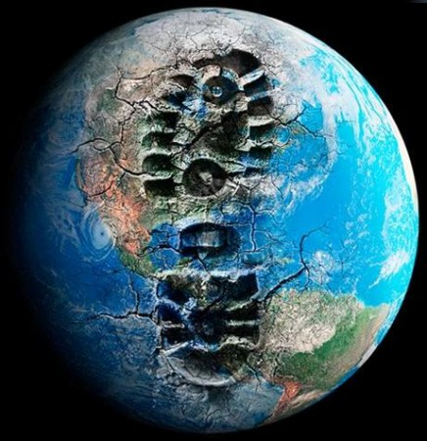
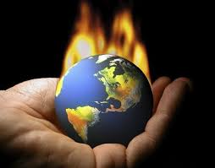
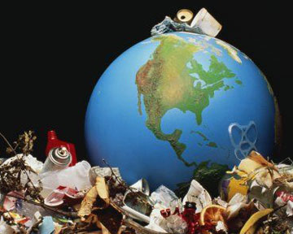
Глобальные проблемы человечества — это проблемы, которые затрагивают жизненные интересы всего населения планеты и требуют для своего решения совместных усилий всех государств мира.

Slide 3
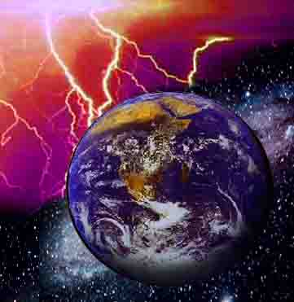
К глобальным проблемам современности относятся:
проблема бедности;
продовольственная проблема;
энергетическая проблема;
проблема экологии и устойчивого развития;
демографическая проблема;
проблема развития человеческою потенциала;
проблема освоения Мирового океана.
сырьевая проблема
экологическая проблема
«молодые проблемы»

Slide 4
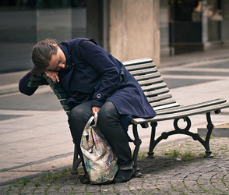
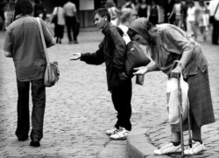
Проблема бедности
Под бедностью понимается невозможность обеспечивать простейшие и доступные для большинства людей в данной стране условия жизни.

Slide 5
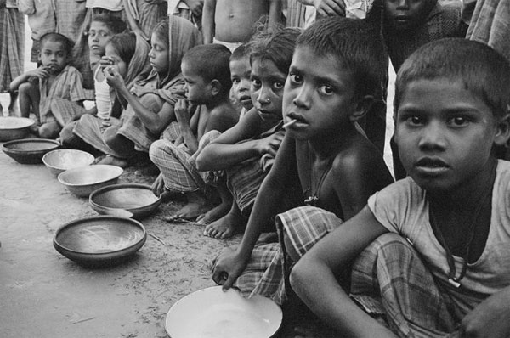

Slide 6
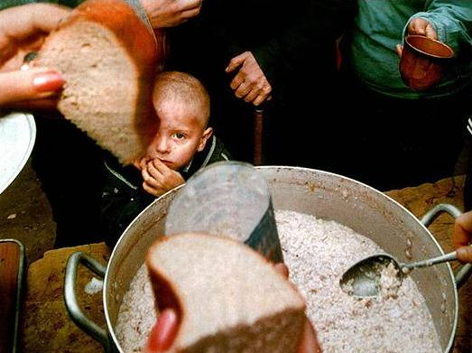
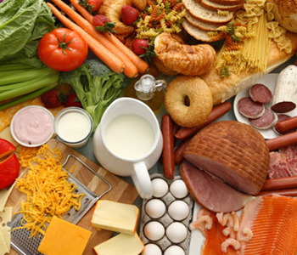
Продовольственная проблема
Заключается в неспособности человечества до настоящего времени полностью обеспечить себя жизненно важными продуктами питания. Ее решение будет во многом зависеть от эффективного использования природных ресурсов, научно-технического прогресса в сфере сельского хозяйства и от уровня государственной поддержки.

Slide 7
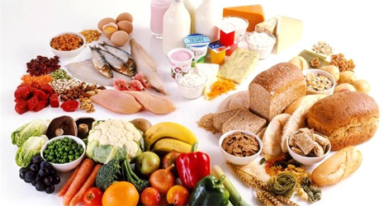
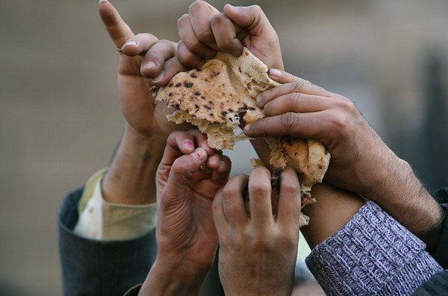

Slide 8
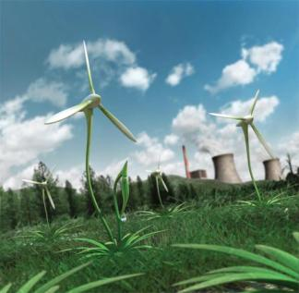
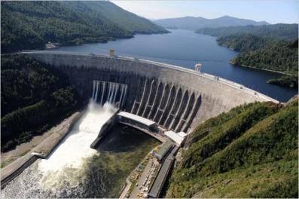
Энергетическая проблема
Проблема обеспечения человечества топливом и энергией в настоящее время и в обозримом будущем. Главной причиной возникновения глобальной энергетической проблемы следует считать быстрый рост потребления минерального топлива.

Slide 9
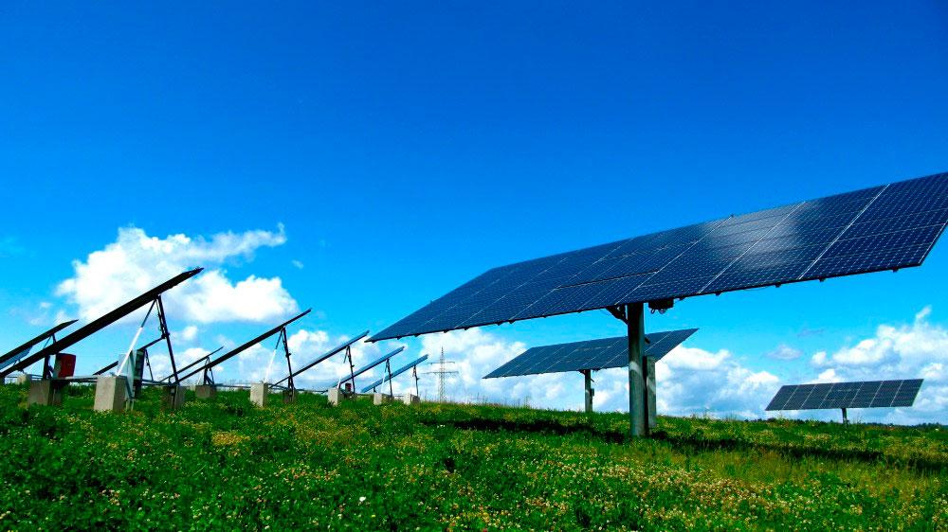
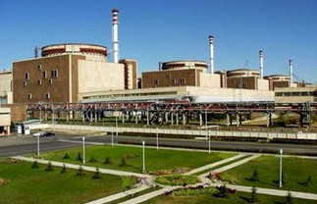

Slide 10
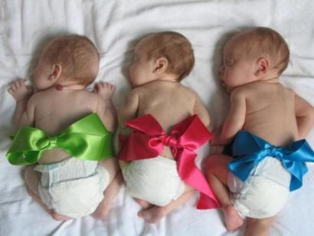
Демографическая проблема
Проблема распадается на два аспекта: демографический взрыв в ряде стран и регионов развивающегося мира и демографическое старение населения развитых и переходных стран. Для первых решением является повышение темпов экономического роста и снижение темпов роста населения. Для вторых — эмиграция и реформирование пенсионной системы.

Slide 11
Проблема развития человеческого потенциала
Проблема соответствия качественных характеристик рабочей силы характеру современной экономики. Однако развитие качественных характеристик рабочей силы в мировом хозяйстве происходит крайне неравномерно.

Slide 12
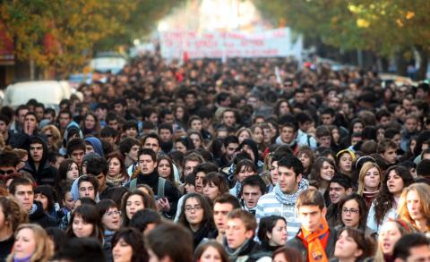
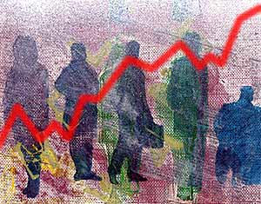

Slide 13
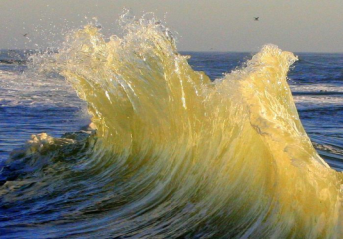
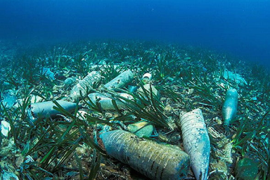
Проблема Мирового океана
Проблема Мирового океана — это проблема сохранения и рационального использования его пространств и ресурсов.

Slide 14
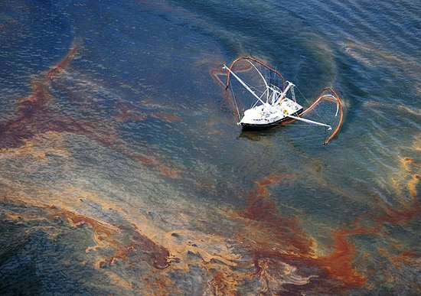
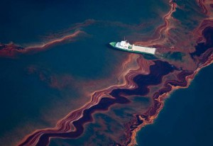

Slide 15
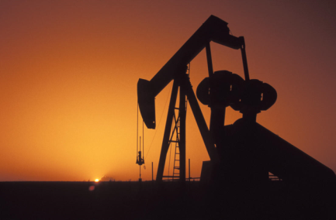
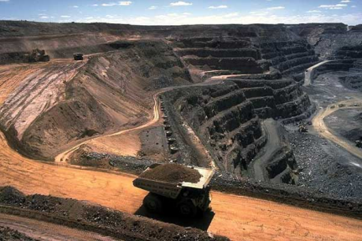
Сырьевая проблема
Сырьевая проблема ― проблема ставшая актуальной, ввиду технического прогресса человечества и использования большего количества топлива и сырья для своей жизнедеятельности.

Slide 16
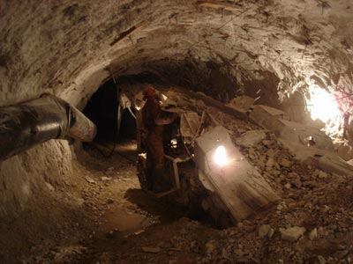

Slide 17
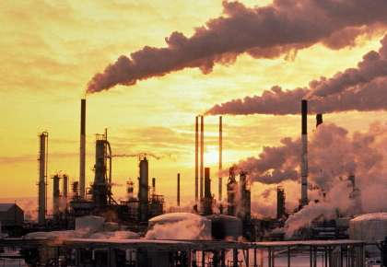
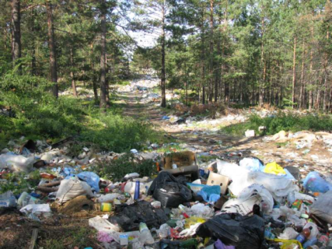
Экологическая проблема
Экологическая проблема — это изменение природной среды в результате антропогенных воздействий, ведущее к нарушению структуры и функционирования природы.

Slide 18
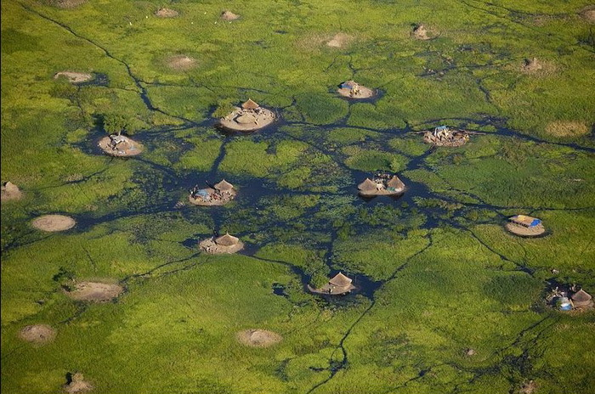
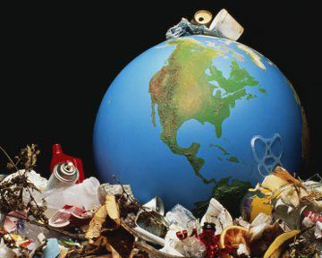
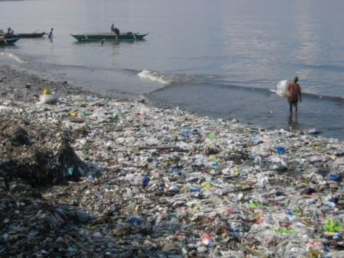

Slide 19
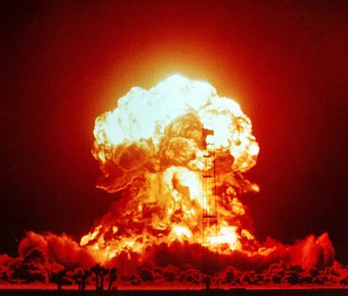
Ядерное оружие
Ядерное оружие — оружие массового поражения взрывного действия, основанное на использовании внутриядерной энергии.

Slide 20
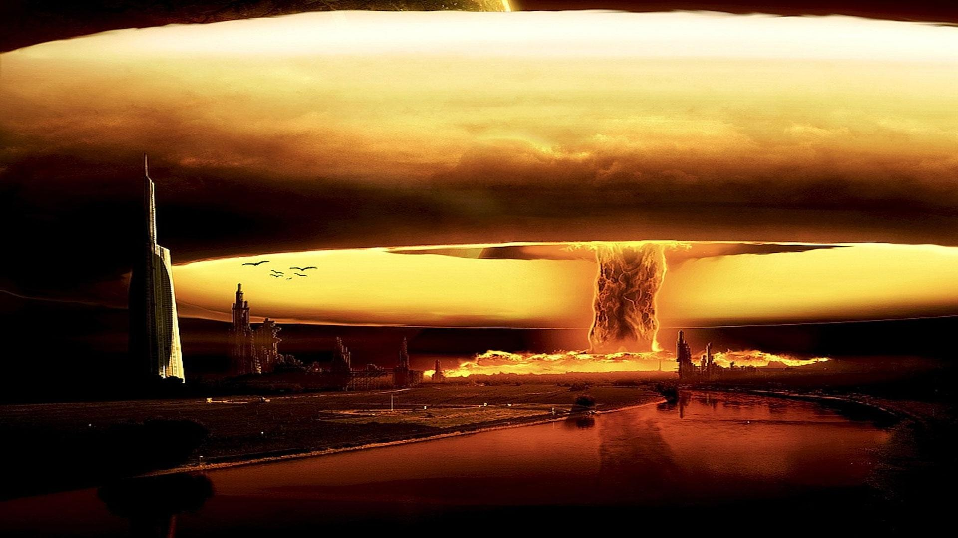

Slide 21
«Молодые проблемы»
Поиск лекарств от СПИДа и других новых инфекционных болезней;
Ликвидация неграмотности, кризиса культуры и нравственности;
Борьба с организованной преступностью и терроризмом;
Борьба с наркоманией и наркобизнесом.

Slide 22
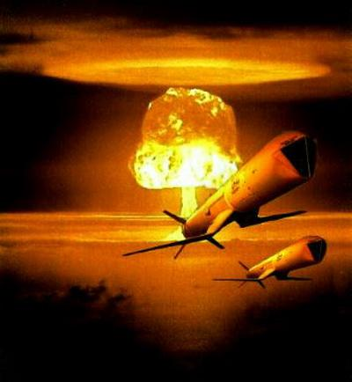
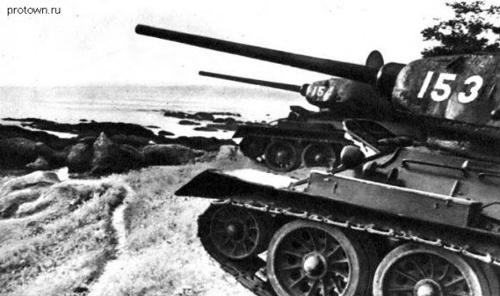
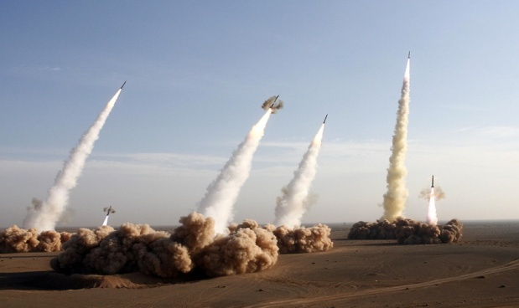
Пути решения
Предотвращение мировой войны с применением термоядерного оружия и других средств массового уничтожения, грозящих гибелью цивилизации.
Это предполагает обуздание гонки вооружений, запрещение создания и применения систем вооружения массового уничтожения, ликвидацию ядерного оружия и т.д.;

Slide 23
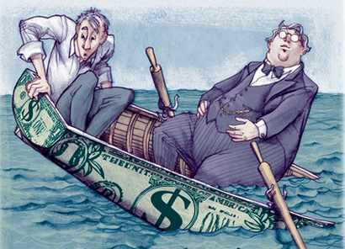
Пути решения
Преодоление экономического и культурного неравенства между народами населяющими индустриально развитые страны Запада и Востока и развивающимися странами Азии, Африки и Латинской Америки;

Slide 24
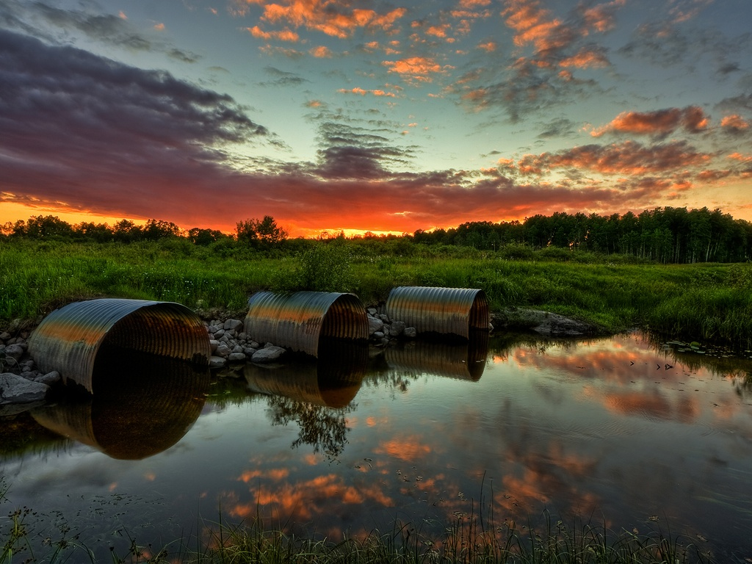
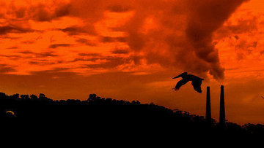
Пути решения
Преодоление кризисного состояния взаимодействия человечества и природы, которое характеризуется катастрофическими последствиями в виде беспрецедентного загрязнения окружающей среды и истощения природных ресурсов.

Slide 25
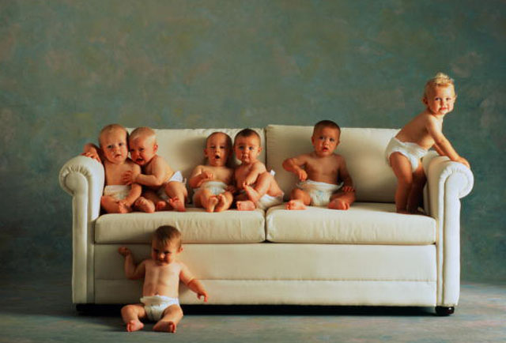
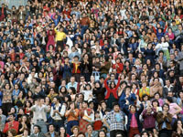
Пути решения
Снижение темпов роста народонаселения в развивающихся странах и преодоление демографического кризиса в развитых капиталистических странах;

Slide 26
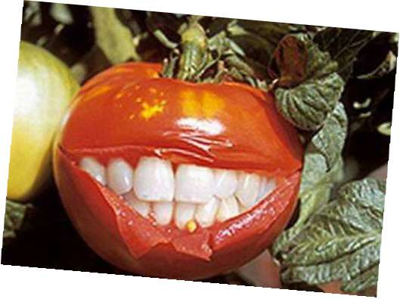
Пути решения
Предотвращение негативных последствий современной научно-технической революции;
Преодоление тенденции к снижению социального здоровья, что предполагает борьбу с алкоголизмом, наркоманией, онкологическими заболеваниями, СПИДом, туберкулезом и другими болезнями.

Slide 27
СПАСИБО ЗА ВНИМАНИЕ!!!

